Slide 1

口開心就開
尋找

Slide 2
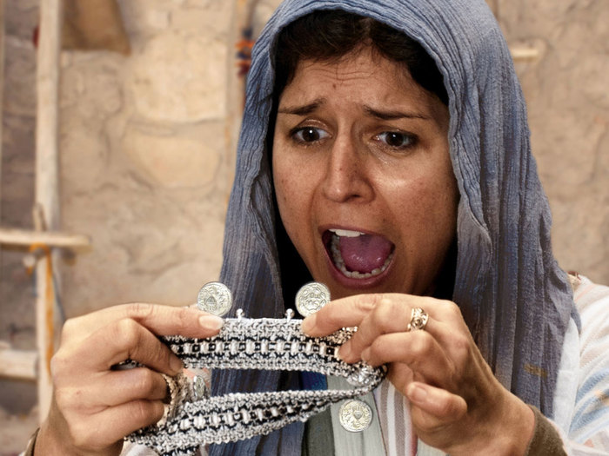
你們來這裡找什麼

Slide 3
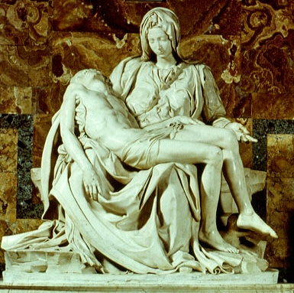
善終祝禱團牧靈培訓課程

Slide 4
我們從3/15、22、29
一起走過
善終祝禱員培訓課程
天主教臨終關懷/生死觀
蔣婷華
聆聽
初層次同理心
耕莘院牧
現況及經驗分享
吳長榮
呂文榮
牧靈探訪
哀傷輔導
與臨終病人/家屬共在地藝術
趙可式

Slide 5
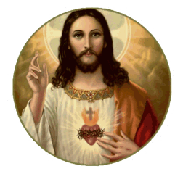
今天四月12日
善終祝禱員的使命

Slide 6
今日課程安排
9:30—10:20 第一節
10:20—10:30 休息
10:30—11:20 第二節
11:20—11:30 休息

Slide 7
我有話要說
今天有個小小的邀請
就是
教會禮儀進入聖週
讓我們陪伴耶穌
做個小小的刻苦
我們今天的點心及水果
會減少供應

Slide 8
等到四月26日
最後一次
我們再一起慶祝復活節
謝謝大家

Slide 9
聚會前祈禱
若望福音1:35-42
「來」
「看」
「愛上祂」

Slide 10
第二天，若翰和他的兩個門徒，又在那裏站著，
若翰看見耶穌走過，便注視著他說：「看，天主的羔羊!」
那兩個門徒聽見他說這話，便跟隨了耶
耶穌轉過身來，看見他們跟著，便問他們說：「你們找什麼？」他們回答說：「辣彼! ──意即師傅──你住在那裏？」

Slide 11
他向他們說：「你們來看看吧!」他們於是去了，看了他住的地方；並且那一天就在他那裡住下了。那時，大約是第十時辰。
西滿伯多祿的哥哥安德肋，就是聽了若翰的話，而跟隨了耶穌的那兩人中的一個，
先去找到了自己的弟弟西滿，並向他說：「我們找到了默西亞。」──意即基督。
遂領他到耶穌跟前，耶穌注視他說：「你是若望的兒子西滿，你要叫『刻法』」──意即伯多祿。

Slide 12
在若望福音中，安德肋跟另一個不知名的宗徒被耶穌所吸引而跟隨了祂。當耶穌感到他們靠近時，問他們找什麼。他們以一個似乎沒有特別意義的問題答覆耶穌，「你住在那裏？」耶穌以一個邀請回覆他們，「你們來看吧！」(若 1:39)。我們也是被邀請去看一看，在個人的生命中遇上主耶穌基督。信仰首要的是「來」，「看」，和「愛上祂」。

Slide 13
想一想
何謂使命？
和你隔壁的夥伴討論一下

Slide 14
短影片反思
羅梅洛總主教
薩爾瓦多

Slide 15
善終祝禱員
要具備什麼特質？
請兩兩分享

Slide 16
定義
善終祝禱員是
基督徒
跟隨基督
願意效法基督
服務他人
不是為死亡服務
是為「生命」服務

Slide 17
聖經中祝禱員的使命
1.彼此相愛
若13:14
2.傳揚福音
瑪28:18-20

Slide 18
耶穌—最佳善終祝禱員
復活拉匝祿
若11:1-44
與哭者同哭
與悲者同悲

Slide 19
善終祝禱員
1.是天主對我的特殊召叫
2.是分享天主的生命與美好
3.是參與基督的救恩計畫
4.是向生命說是

Slide 20
影片欣賞
回家--
盧雲逝世五周年紀念

Slide 21
結論
「主，我在這裡！請差遣我！」我們被召叫成為一位善終祝禱員，這是天主給我們的恩寵，
是一份特殊的使命，
我們要學習勇敢的
向生命說YES!

Slide 22
學習活在當下、學習放下、
學習愛、學習祈禱、學習受苦、
學習死亡和學習觀看。
在這愛德的學校裡，
學到以憐憫的心去愛人，
按照天主的意願，實現我們的使命
完成祂對我們的期望。

Slide 23
課後祈禱
主啊，打開我們的雙眼
讓我們可以看到你在我們的兄弟姐妹之中
主啊，打開我們的雙耳
讓我們能聽到飢餓者，寒冷者，驚嚇者，被壓迫者的吶喊。
主啊，打開我們的心
使得我們可以彼此相愛如同你愛我們一樣主啊，請以你的聖神來更新我們 。
讓我們獲得自由，再度完整如初！阿們

